Slide 1
Средства формирования функциональной грамотности на уроках обществознания
Аппазова Т.А., учитель истории МБОу «Денисовская школа»

Slide 2
Грамотность–это навыки чтения, письма, счета и работы с документами.
Минимальная грамотность–это способность читать и писать простые сообщения.
Функциональная грамотность– способность человека вступать в отношения с внешней средой и максимально быстро адаптироваться и функционировать в ней. В отличие от элементарной грамотности как способности личности читать, понимать, составлять простые короткие тексты и осуществлять простейшие арифметические действия, функциональная грамотность есть уровень знаний, умений и навыков, обеспечивающий нормальное функционирование личности в системе социальных отношений, который считается минимально необходимым для осуществления жизнедеятельности личности в конкретной культурной среде.
(Новыйсловарьметодическихтерминовипонятий(теорияипрактикаобученияязыкам).–М.:ИздательствоИКАР.Э.Г.Азимов,А.Н.Щукин.2009.)

Slide 3
Функциональная грамотность —
это умение эффективно действовать в нестандартных жизненных ситуациях. Ее можно определить как «повседневную мудрость», способность решать задачи за пределами парты, грамотно строить свою жизнь и не теряться в ней.

Slide 4
Под функциональной грамотностью понимают результат овладения учащимися системой предметных ключевых компетенций, позволяющих эффективно применять усвоенные знания в практической ситуации, способность вступать в отношения с внешней средой и максимально быстро адаптироваться и функционировать в ней.

Slide 5
Международные сравнительные исследования по ФГ
Pirls, Timss, Pisa (проверка уровня сформированности функциональной грамотности)
PIRLS – оценка качества чтения и понимания текста учащимися начальной школы (4класс)
TIMSS–оценка качества математического и естественнонаучного образования в начальной, основной и средней школе( 4, 8 и 11 классы)
PISA–оценка функциональной грамотности 15-летних учащихся в области математики, чтения и естествознания

Slide 7
Понимание функциональной грамотности – это, прежде всего, то, как ученик усвоил теоретический материал, и как он может применить его на практике. Это возможно при соблюдении следующих условий:
- Если в учебном процессе в целом активизация познавательной мыслительной деятельности обучающегося происходит на каждом уроке;
- навык самообучения, самообразования формируется в учебном процессе систематически;
- формируются универсальные учебные действия, характерные для всех школьных дисциплин (развитие памяти, аналитического и критического мышления, умения выражать мысль);
- обучаемого учат работать с текстом, анализировать и дополнять его;
- развито умение соотносить получаемую информацию с действительностью.

Slide 8
Не менее важны для успешного формирования функциональной грамотности на уроках обществознания следующие приемы и методы:
Создание атмосферы сотрудничества на уроках.
Использование приемов развития критического мышления в системе.
Применение таких форм организации деятельности учащихся, как работа в парах, групповая работа.
Использование диалогового обучения, взаимообучения как одного из эффективных способов обучения учащихся.
Использование самооценивания и взаимооценивания.
Создание на уроках условий для развития одаренных и талантливых детей.
Организация поддержки учащимся с низкими учебными способностями

Slide 9
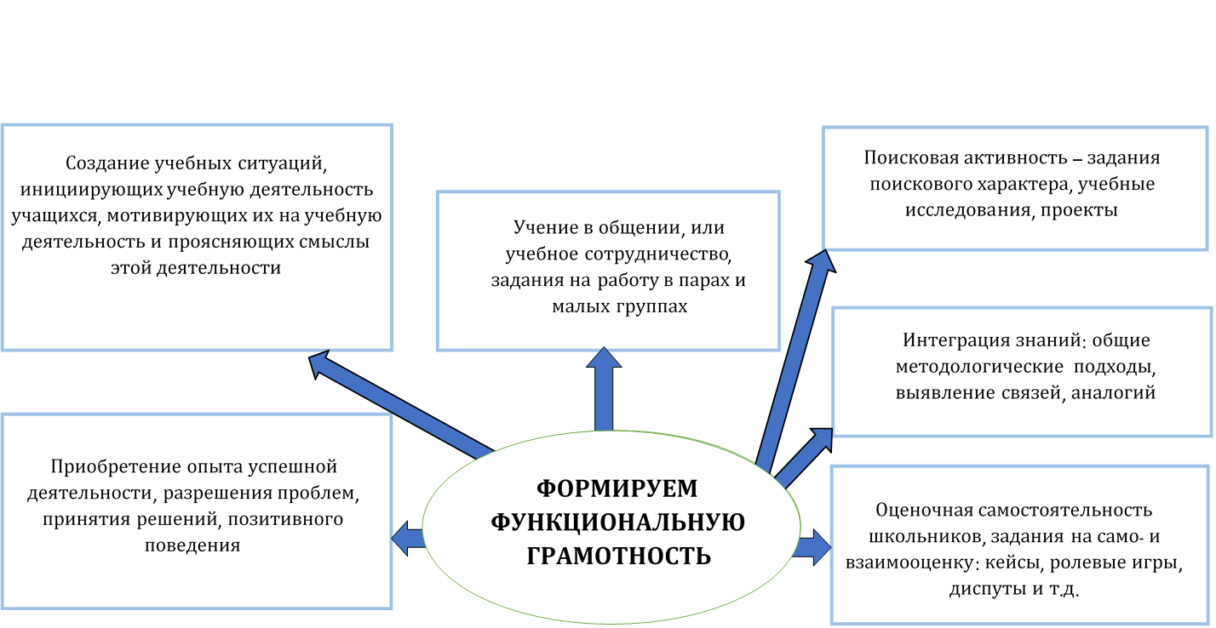

Slide 10
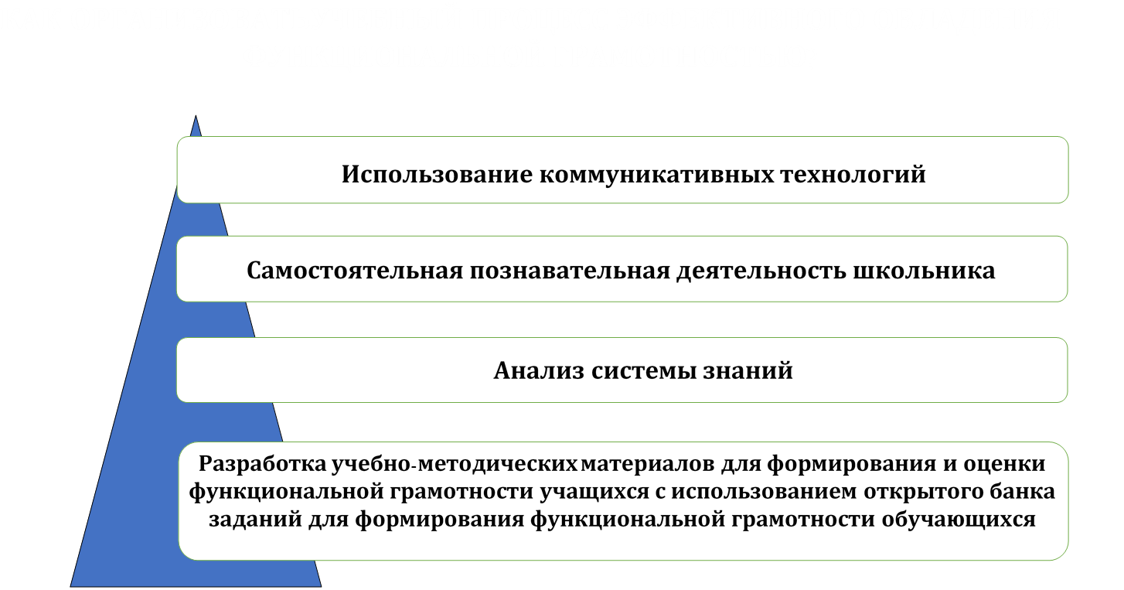

Slide 11
Функциональная грамотность
является базовым уровнем для формирования навыков чтения и письма;
направлена на решение бытовых проблем;
обнаруживается в конкретных обстоятельствах и характеризует человека в определенной ситуации;
связана с решением стандартных, стереотипных задач.

Slide 12
Международное исследование PISA (Programme for International Student Assessment) представляет функциональную грамотность в виде следующих составляющих:
Общая
Информационная
Коммуникативная
Бытовая
Правовая и общественно-политическая
Грамотность при овладении ин. языками
Грамотность поведения в ЧС
Компьютерная

Slide 13
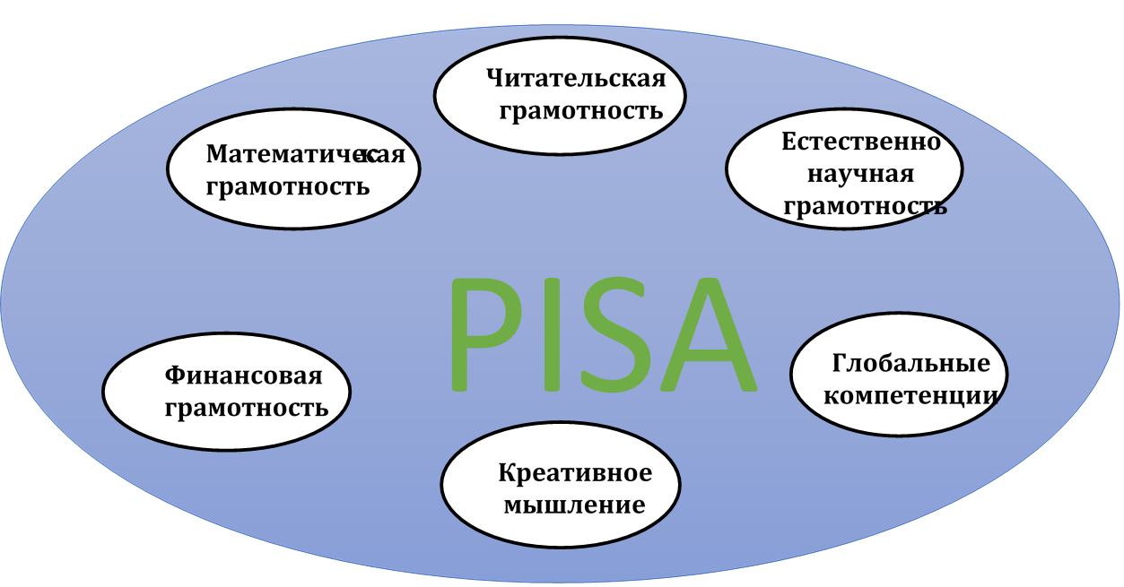
Составляющие функциональной грамотности

Slide 14
Читательская грамотность -
это способность человека понимать и использовать тексты, размышлять о них и заниматься чтением для того, чтобы достигать своих целей.
Ученик должен научиться находить, извлекать нужную информацию, интерпретировать и интегрировать ее, осмысливать и оценивать содержание текста, использовать полученную информацию.

Slide 17
Наиболее распространенные методы и приемы проверки читательской грамотности:
Задания «множественного выбора»: выбор правильного ответа из предложенных вариантов; определение вариантов утверждений, соответствующих/не соответствующих содержанию текста/не имеющих отношения к тексту; установление истинности/ложности информации по отношению к содержанию текста.
Задания «на соотнесение»: нахождение соответствия между вопросами, названиями, утверждениями, пунктами плана, картинками, знаками, схемами, диаграммами и частями текста (короткими текстами); нахождение соответствующих содержанию текста слов, выражений, предложений, картинок, схем и т. п.;

Slide 18
Наиболее распространенные методы и приемы проверки читательской грамотности:
Задания «на дополнение информации»: заполнение пропусков в тексте предложениями/несколькими словами / одним словом; дополнение (завершение) предложений.
Задания «на перенос информации»: заполнение таблиц на основе прочитанного; дополнение таблиц/схем на основе прочитанного.
Задания «на восстановление деформированного текста»: расположение «перепутанных» фрагментов текста в правильной последовательности.

Slide 19
Сплошные тексты
• Мы вступаем в век, в котором образование, знания, профессиональные навыки будут играть определяющую роль в судьбе человека. Без знаний, кстати сказать, всё усложняющихся, просто нельзя будет работать, приносить пользу… Человек будет вносить новые идеи, думать над тем, над чем не сможет думать машина. А для этого всё больше нужна будет общая интеллигентность человека, его способность создавать новое и, конечно, нравственная ответственность, которую никак не сможет нести машина… на человека ляжет тяжелейшая и сложнейшая задача быть человеком не просто, а человеком науки, человеком, нравственно отвечающим за всё, что происходит в век машин и роботов. Общее образование может создать человека будущего, человека творческого, созидателя всего нового и нравственно отвечающего за всё, что будет создаваться.
ОГЭ, обществознание.

Slide 20
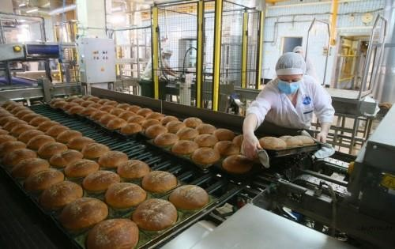
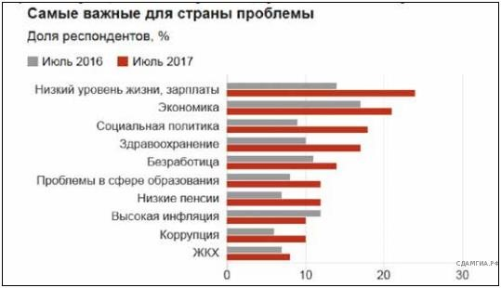

Slide 21
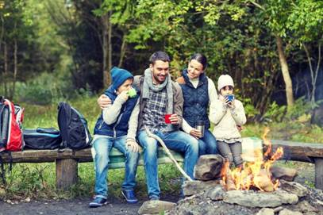
Извлечение информации
Для иллюстрации какой социальной потребности человека может быть использована данная фотография? Объясните, почему эту потребность относят к социальным. Какие ещё потребности относят к этому виду? (Назовите любые две потребности.) Какова роль потребностей в жизни? Ответ запишите на бланке ответов № 2, указав номер задания.
ОГЭ, задание №5

Slide 22
1) Фотография иллюстрирует потребность в принадлежности к группе (семья).
2) Потому что эта потребность связана с развитием личности и положением человека в обществе.
3) В труде, 4) в общественном признании.
5) Потребности заставляют человека активно действовать, предпринимать меры для обретения желаемого. Все достижения современного общества, все блага, полезные вещи и ценности не существовали бы без возрастающей роли потребностей.

Slide 23
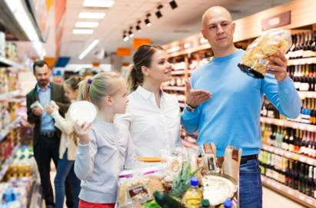
Извлечение информации
ОГЭ, задание №5
Какой вид экономической деятельности может быть проиллюстрирован с помощью данной фотографии? Объясните, в чём заключается сущность этого вида экономической деятельности. В каких формах может быть организована эта экономическая деятельность? (Укажите любые две формы.) Какое значение для каждого человека имеет защита прав потребителей?
Ответ запишите на бланке ответов № 2, указав номер задания.

Slide 24
1) Торговля
2) Экономическая сущность торговли заключается в посреднической деятельности по продвижению товаров от производителей к потребителям.
3) Формы: оптовая и розничная торговля.
4) Защита прав потребителей служит для защиты населения от халатности и недобросовестности производителей и продавцов, которые зачастую умышленно стараются сбыть товар низкого качества или продать потребителю продукцию с видимыми нарушениями стандартов и нормативов. Она позволяет потребителям в спорной ситуации отстоять свои права.

Slide 25
Интеграция информации
ЕГЭ, задание 21-24
Приведите три примера, конкретизирующие авторское суждение о том, что «в ходе длительного развития исторического процесса человек менялся, становился более свободным и получал большую возможность проявлять свои духовные и физические силы, удовлетворять свои потребности».
(Покажите возможности человека, его положение в окружающей природной и социальной действительности на разных этапах развития общества.)

Slide 26
Пояснение.
В правильном ответе могут быть приведены примеры:
1. в первобытном обществе происходит переход от охоты и собирательства к земледелию и скотоводству, это сделало человека менее зависимым от природы, расширило его возможности в удовлетворении своих потребностей.
2. в ходе своего развития человеческое общество совершенствовало свои познания в области медицины. Так в эпоху традиционного общества без знания физиологии и анатомии внутренних органов эмпирически были найдены воздействующие на них лекарственные растения, что позволило лечить многие болезни, сделать качество жизни людей выше.
3. с переходом к постиндустриальному обществу в жизнь людей стали широко внедряться массовые технологии (интернет, мобильная связь и так далее), что расширило их коммуникативные возможности, сделало более свободным доступ к информации.

Slide 27
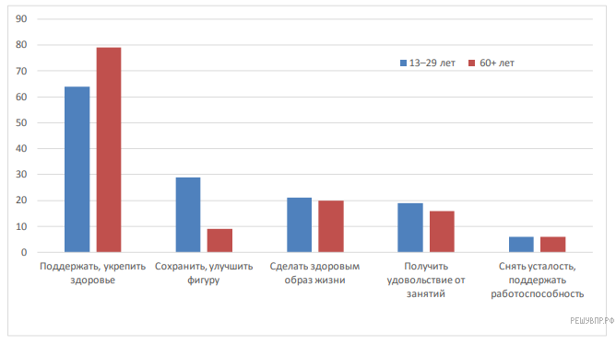
Интерпретация данных
ВПР, 8 класс
В 2019 г. Всероссийский центр изучения общественного мнения (ВЦИОМ) в рамках реализации федерального проекта «Спорт — норма жизни» представил данные социологического опроса для определения мотивации населения различных возрастных групп в занятиях физической культурой. Опрошенные ответили на вопрос: «Ради какой цели Вы в первую очередь занимаетесь физкультурой и спортом?»
Результаты опроса (в % от числа отвечавших) представлены в графическом виде.

Slide 28
Пояснение.
1) одно существенное различие и предположение, например:
— существенное различие: опрошенные младшего возраста занимаются физкультурой и спортом для того, чтобы сохранить или улучшить фигуру;
— предположение: в этом возрасте всем хочется быть привлекательными, иметь спортивную фигуру, и это кажется более важным, чем просто забота о здоровье;
2) Регулярная физическая активность позволяет нам сохранять молодость и жизненную силу на протяжении всей жизни. Она помогает нам стать более выносливыми, улучшает наше сердечно-сосудистое здоровье и укрепляет нашу мышечную систему.

Slide 29
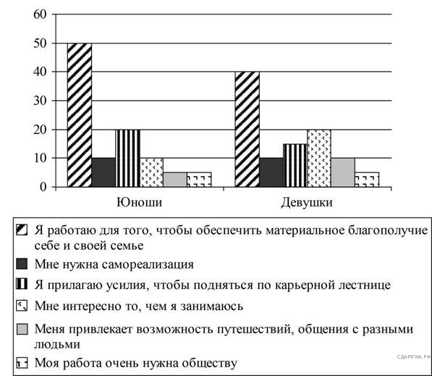
Интерпретация информации
ОГЭ, задание 12
Ученые опросили 23-летних работающих юношей и девушек страны Z. Им задавали вопрос: «Зачем Вы работаете, какова Ваша трудовая мотивация?». Полученные результаты (в % от числа опрошенных) представлены в виде диаграммы. Сформулируйте по одному выводу: а) о сходстве и б) о различии в позициях групп опрошенных. Выскажите предположение о том, чем объясняется: а) сходство; б) различие.

Slide 30
Пояснение.
1) Вывод о сходстве: Сходство в позициях групп опрошенных заключается в том, что как для юношей, так и для девушек главным трудовым мотивом служит материальное благополучие.
2) Предположение: На мой взгляд, это связано с тем, что основная масса людей именно с этой целью работает, не имея иных источников доходов.
3) Вывод о различиях: Различие в позициях групп опрошенных заключается в следующем: девушки в меньшей степени, чем юноши прилагают усилия, чтобы подняться по карьерной лестнице.
4) Предположение: На мой взгляд, это связано с тем, что многие девушки планируют уход в декретный отпуск и вопрос карьеры для них стоит на третьем месте.

Slide 31
Задания «на соотнесение»: ВПР, 8класс, ОГЭ
Установите соответствие между характерными чертами и областями (формами) духовной культуры: к каждому элементу, данному в первом столбце, подберите соответствующий элемент из второго столбца.
ХАРАКТЕРНЫЕ ЧЕРТЫ
А) вера в сверхъестественные силы
Б) строгое выполнение обрядов, ритуалов и норм
В) достоверность получаемых результатов
Г) проведение опытов и экспериментов
Д) возможность применения полученных знаний в производстве
ОБЛАСТИ (ФОРМЫ) ДУХОВНОЙ КУЛЬТУРЫ
1) наука 2) религия
А | Б | В | Г | Д

Slide 32
Задания «на соотнесение»: ВПР, 8класс, ОГЭ
Установите соответствие между характерными чертами и областями (формами) духовной культуры: к каждому элементу, данному в первом столбце, подберите соответствующий элемент из второго столбца.
ХАРАКТЕРНЫЕ ЧЕРТЫ
А) вера в сверхъестественные силы
Б) строгое выполнение обрядов, ритуалов и норм
В) достоверность получаемых результатов
Г) проведение опытов и экспериментов
Д) возможность применения полученных знаний в производстве
ОБЛАСТИ (ФОРМЫ) ДУХОВНОЙ КУЛЬТУРЫ
1) наука 2) религия
А | Б | В | Г | Д
2 | 2 | 1 | 1 | 1

Slide 33
Задание «на соотнесение»:
Верны ли следующие суждения о культуре?
А. Культуру можно рассматривать как уровень воспитанности отдельной личности.
Б. Культура стала для человека второй природой.
1) верно только А
2) верно только Б
3) верны оба суждения
4) оба суждения неверны

Slide 34
Вставьте пропущенные слова:
1. Наука как ____________________ включает ученых с их знаниями и способностями, квалификацией и опытом; ________________________, экспериментальное и лабораторное оборудование; методы научного исследования, понятийный аппарат, систему научной информации, а также всю сумму имеющихся знаний, выступающих в качестве предпосылки, средства или результата ____________________________.
2. Современное научное знание представлено совокупностью точных, естественных, ___________________ и социальных дисциплин. *
3. Научное знание отличают объективность, системность, логичность, использование _____________ _____________, теоретичность
4. Наука как самоорганизующаяся система наиболее активно развивается в периоды _____________.
5. Современная наука активно взаимодействует с социально-политическими институтами, происходит формирование мирового _____________________.
6.Наука является частью мировой и национальной ________________
Список терминов: 1) специальный язык 2) научные учреждения 3) культура 4) научные революции 5) система 6) гуманитарные 7) научное производство 8) научное сообщество

Slide 35
Задание «на дополнение информации»:
Список терминов: 1) специальный язык 2) научные учреждения 3) культура 4) научные революции 5) система 6) гуманитарные 7) научное производство 8) научное сообщество
Правильные ответы:
1-5, 2, 7;
2- 6;
3- 1;
4- 4;
5- 8;
6- 3.

Slide 36
Задание на дополнение информации по теме «Личность»
ТЕРМИНЫ | ОПРЕДЕЛЕНИЯ
Личность
Индивид | отдельный представитель человеческого рода (homo sapiens - человек разумный), отличающийся от других биологическими признаками – внешностью, ростом, весом и т.п.
 | яркое, неповторимое своеобразие биологического и социального в человеке; своеобразие психики и личности человека.
Мировоззрение | это система взглядов человека на мир и его место в мире; совокупность взглядов, оценок, принципов и образных представлений, определяющих общее видение, понимание мира, места человека в этом мире.
Потребность человека
 | . индивидуальные особенности личности, являющиеся субъективными условиями успешного осуществления определённого рода деятельности; качества личности, определяющие успех в какой-либо сфере деятельности

Slide 37
Математическая грамотность –
является вторым по значимости компонентом функциональной грамотности. Она предполагает способность использовать математику, чтобы помочь решить реальные проблемы, включает также способность понимать «язык» математики.

Slide 38
Решение задач
(уроки обществознания , темы «Семейный бюджет», «Банк и банковская система», «Потребление: сбережения и кредиты» )
Вы накопили немного денег (подарки на день рождения от родителей и родственников) и решили открыть депозит в банке, чтобы накопить на новенький смартфон. «РНКБ» начисляет на срочный вклад (на 3 года) 7,1 % годовых. Вы положили на счет 5000 рублей.
Какая сумма будет на этом счете через год, если никаких операций со счетом проводиться не будет?

Slide 39
Естественнонаучная грамотность - способность использовать естественнонаучные знания для выделения в реальных ситуациях проблем, которые могут быть исследованы и решены с помощью научных методов, для получения выводов, основанных на наблюдениях и экспериментах.

Slide 40
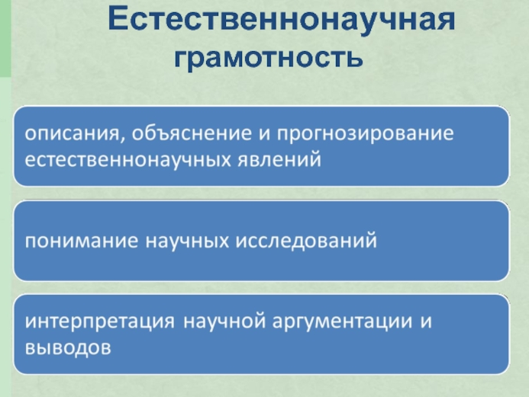

Slide 41
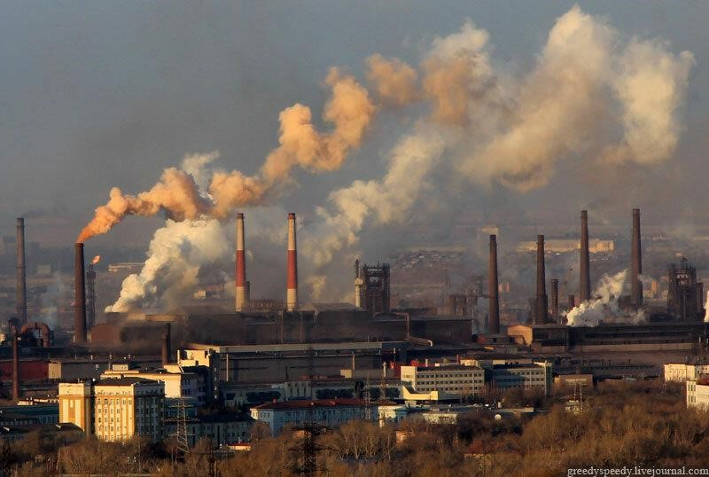
Это реальные ситуации, которые связаны с актуальными проблемами, возникающими в жизни каждого человека. Например, осмысление последствий глобального потепления, других экологических проблем.
Как Вы думаете:
а) какую группу глобальных проблем может проиллюстрировать эта фотография;
б) что может способствовать решению данной проблемы (назовите одну любую меру)?
2. Какие ещё проблемы относят к указанной Вами группе глобальных проблем? (Назовите любые две проблемы.)

Slide 42
Пояснение.
1. а) экологические проблемы / проблема загрязнения окружающей среды / проблема загрязнения воздуха;
б) установка на предприятиях эффективных очистных сооружений.
2. Истощение недр, сокращение биологического разнообразия.

Slide 43
С 2012 года отдельным направлением оценки ФГ была включена финансовая грамотность.
Финансовая грамотность- это способность личности принимать разумные, целесообразные решения, связанные с финансами, в различных ситуациях собственной жизнедеятельности; это
способность и готовность человека продуктивно выполнять различные социально-экономические роли: домохозяина, инвестора, заемщика, налогоплательщика и т.д

Slide 44
Финансовая грамотность ОГЭ, задание 6.
15- летняя Зинаида искала работу , график которой можно было бы совместить с учёбой в школе . В Интернете она нашла предложение следующего содержания : « Работа в удобное время . Вышивание картин . 3000 рублей за одну картину. Для получения расходных материалов для первого заказа Вы должны перечислить 500 рублей на электронный кошелёк работодателя ! Торопитесь ! Осталось мало вакансий !».
Оцените ситуацию с точки зрения возможности достижения цели Зинаиды .
Как ей правильно поступить в данной ситуации.

Slide 45
Финансовая грамотность ОГЭ, задание 6.
Совершеннолетнему Роману Р . пришло SMS сообщение от неизвестного абонента : «Уважаемый клиент ! Ваша карта заблокирована , была попытка несанкционированного снятия денег . Для возобновления пользования
счётом сообщите по телефону *** данные по Вашей карте : № и PIN код . В ближайшее время вопрос будет решён . Банк Д .».
В чём состоит опасность данной ситуации для личных финансов Романа Р .?
Как ему правильно поступить в данной ситуации ?
Ответ запишите на бланке ответов № 2, указав номер задания

Slide 46
Глобальные компетенции
- это способность критически рассматривать с различных точек зрения проблемы глобального характера и межкультурного взаимодействия; осознавать, как культурные, религиозные, политические, расовые и иные различия могут оказывать влияние на восприятие, суждения и взгляды людей; вступать в открытое, уважительное и эффективное взаимодействие с другими людьми на основе разделяемого всеми уважения к человеческому достоинству.

Slide 47
Глобальные компетенции можно формировать через ситуационные задачи. Последние для учащихся могут выполнять несколько функций:
- актуализировать развитие отдельных функциональных умений, связанных, например, с освоением социальных ролей члена семьи, горожанина, потребителя и др;
- формировать ключевые компетентности (информационную, коммуникативную).
Многие ситуационные задачи предусматривают работу с текстами разных видов (справочными, популярными, научными, художественными), обсуждение и анализ которых развивает «грамотность чтения».

Slide 48
Коллективное благополучие и
устойчивое развитие
ОГЭ, обществознание,23
Документы ООН провозгласили цели в области устойчивого развития: искоренить нищету, обеспечить защиту нашей планеты, повысить качество жизни и улучшить перспективы для всех людей во всём мире. Фактически программа действий ООН в области устойчивого развития отражает стремление преодолеть глобальные проблемы и найти новые, более совершенные способы взаимодействия между обществом и природой, между представителями разных народов и культур.
Какие принципы устойчивого развития называют авторы? (Укажите три принципа).
Приведите два примера Вашей личной деятельности, которые раскрывают любые два из указанных Вами принципов.

Slide 49
Ответы на вопросы:
1. Какие принципы устойчивого развития называют авторы? (Укажите три принципа).
искоренить нищету, обеспечить защиту нашей планеты, повысить качество жизни и улучшить перспективы для всех людей
2. Приведите два примера Вашей личной деятельности, которые раскрывают любые два из указанных Вами принципов.
– участие в экологических акциях, забота о домашнем животном и т.д.;
– бережное отношение к использованию воды, электроэнергии в домашних условиях и пр.

Slide 50
Успешно и уважительно взаимодействовать с другими людьми (проблемы миграции, международных конфликтов)
Используя обществоведческие знания, составьте сложный план, позволяющий раскрыть по существу тему «Межнациональные конфликты и пути их разрешения».
План должен содержать не менее трёх пунктов, непосредственно раскрывающих тему, из которых два или более детализированы в подпунктах.

Slide 51
Сложный план «Межнациональные конфликты и пути их разрешения».
1. Сущность понятия «межнациональный конфликт»
2. Причины межнациональных конфликтов:
а) социально-экономические;
б) экстерриториальные;
в) конфессиональные и др.
3. Типы межнациональных конфликтов:
а) государственно- правовые;
б) этнодемографические;
в) этнотерриториальные и др.
4. Пути разрешения межнациональных конфликтов:
а) создание эффективно действующих международных организаций;
б) достижение соглашения на основе взаимных уступок и др.

Slide 52
С 2021г в оценивание ФГ было введено еще одно направление- креативное мышление.
Под креативным мышлением понимают способность к продуктивному творческому подходу
Креативное мышление - умение человека использовать свое воображение для выработки и совершенствования идей, формирования нового знания, решения задач, с которыми он не сталкивался раньше.

Slide 53
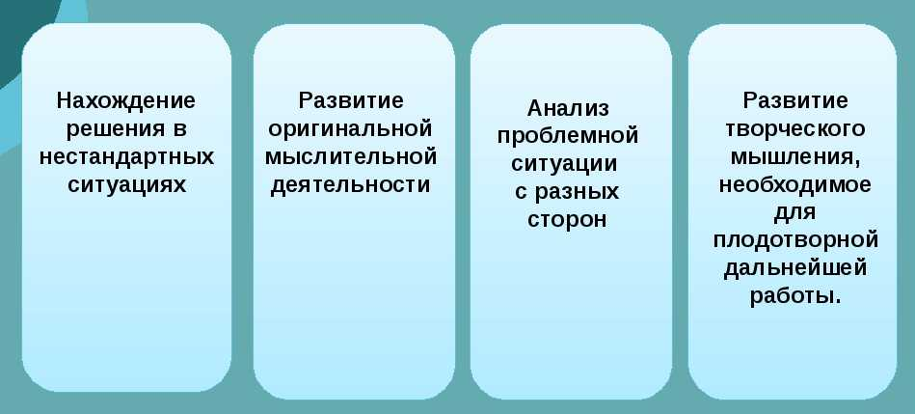
Креативное мышление

Slide 54
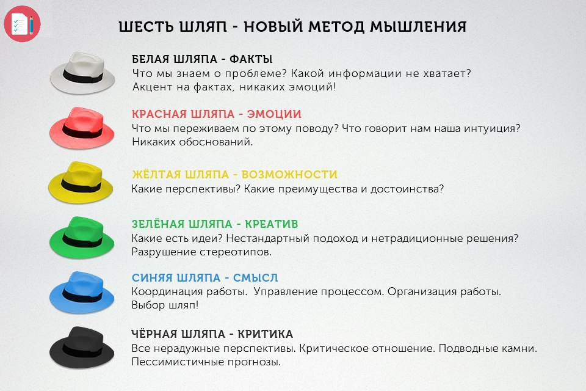
Прием «ШЕСТЬ ШЛЯП»

Slide 55
Прием «Пять почему» позволяет с помощью уточняющих вопросов решить задачу.
Например, на уроке в 8 классе по теме «Семья как малая группа» ребятам можно предложить решить задачу: « Как сделать так, чтобы подростки с удовольствием выполняли домашние обязанности и дела. Почему подростки с удовольствием не выполнят домашние обязанности?»
ü Потому что много времени отнимают учебная деятельность, не хватает времени на домашние дела.
ü Потому что не получается правильно распределять свободное время и много времени уходит на бесполезные дела.
ü Потому что родители требуют этого в приказном порядке, что демотивирует.
ü Потому что лень
ü Потому что есть плохой пример взрослых в поддержании чистоты и порядка в доме.

Slide 56
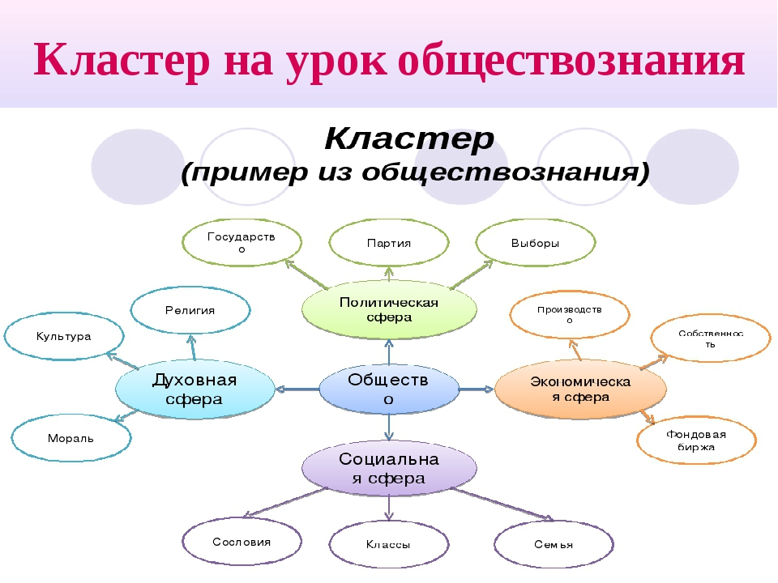
Прием «КЛАСТЕР»

Slide 57
Средства формирования функциональной понятийной грамотности на уроках обществознания и истории:
1. Функциональное чтение.
2. Пересказы.
3. Познавательные игры, викторины, уроки-дебаты.
4. Исторические и обществоведческие диктанты и ЭССЕ.
5. Изучение правовых и исторических документов.
6. Чтение вариативных источников.
7. Исследовательские работы в форме презентаций, рефератов, социологических опросов, проектов

Slide 58
Формы и методы работы по формированию ФГ на уроках:
составление вопросов к тексту, тезисного плана, хронологических таблиц и логических схем;
- преобразование цифровой информации в диаграмму или гистограмму;
- подбор примеров к тексту;
объяснительное комментированное чтение;
аналитическое чтение;
составление рассказа по иллюстрации;
выделение смысловых частей текста и другие.

Slide 59
Какие используются приёмы формирования видов функциональной грамотности на уроках истории, обществознания и права можно узнать, посмотрев видео вебинара издательства «Просвещение» по ссылке: https://www.youtube.com/watch?v=Nov2tDg2czI

Slide 60
С банком заданий по формированию функциональной грамотности можно познакомиться на сайте Института стратегии Российского образования РАО
http://skiv.instrao.ru/support/demonstratsionnye-materialya/ http://www.centeroko.ru/pisa18/pisa2018_fl.html

Slide 61
На сайте городского методического центра г. Москва задания PISA по предметам «Обществознание», «История», «Право», «Экономика» https://mosmetod.ru/metodicheskoe-prostranstvo/srednyaya-i-starshayashkola/ekonomika/metodicheskie-materialy/zadaniya-pisa-po-predmetamobshchestvoznanie-istoriya-pravo-ekonomika.html

Slide 62
Открытый банк заданий ОГЭ, ЕГЭ Федеральной службы по надзору в сфере образования и науки
https://fipi.ru/oge/otkrytyy-bank-zadaniy-oge
ЕГЭ- 2024. Обществознание: задания, ответы, решение
https://soc-ege.sdamgia.ru/?redir

